Slide 1
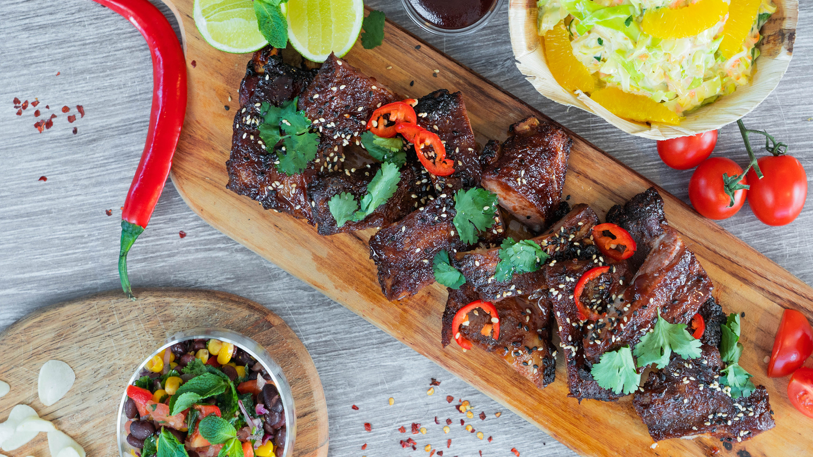

Cateringmenyer -
Høst vinter 25-26

Slide 2
Sunn tapas 309,-
Vanlig
Rødbetcarpaccio med chevre, honning, ristede nøtter og ruccula (melk, valnøtter)
Spekemat, grønn pesto og marinerte oliven
Grønn nypotetsalat med dill, chili, halloumi, grønne bønner, grønnkål og ristede mandler (melk, soya, mandler)
Sitrusmarinert salmalaks (ceviche) med granateple, mango, koriander og rødløk. (fisk)
Falafler, krydderstekte søtpoteter, guacamole og nachos (selleri, sesamfrø)
Quinoasalat med jordbær, persille, rødløk og urter (tabbouleh) og hummus (sesamfrø)
Cajun-kjøttboller i spicy tomatsaus med spinat og parmesan (melk).
Foccacia og chiliaioli (hvete, egg)
Alle menyer og retter kan tilpasses til vegetar, vegan, halal og ulike allergier og spesielle behov

Slide 3
Sesongens tapas 329,-
Crostinis med skagenrøre (hvete, melk, egg, skalldyr, sennep)
Salat med bakt hokkaidogresskar, norske epler, feta, linser med urter, rugkjeks, ristede gresskarkjerner, harissayoghurt og hvit balsamicovinaigrette (melk rug, hvete, melk)
Varme elgkarbonader fra Nordås gård med stekt løk og sopp. Byggrynsalat med bakte rotgrønnsaker, syltet rødkål, purre og timian. Tyttebærrømme (melk)
Vegetar vårruller. Spicy thai agurker med syltet rødløk. Peanøttsaus.
Urtebakt kyllingbryst med krønsjy urtetopping (hvete, melk). Ovnsbakte småpoteter. Ratatouille
Hirsefocaccia (hvete)
Aioli (egg)
Denne menyen vil endre seg i de ulike sesongene

Slide 4
Enkel tapas 269,-
Vanlig
Asiatisk nuddelsalat med mango og papaya, cashewnøtter, granateple, syltet ingebær, grønne bønner og eggnudler (sesam, soya, hvete, cashewnøtter)
Wraps med bakt laks, mangosaus, philadelphiaost, syltet rødløk, blomkålris med dill og grønnkål (fisk, hvete, melk)
BBQ- kyllingklubber (soya)
Quinoasalat med persille, rødløk og urter (tabbouleh) og hummus (sesamfrø)
Urtebakte poteter
Pai med nduja og brokkoli (melk, egg, hvete)
Kjøttboller med tomatssaus, parmesan og spinat (melk)
Focaccia, hummus, chiliaioli (hvete, sesamfrø, egg)

Slide 5
Streetstyle Fingerfood 299,-
  Vanlig
  Laks ceviche med rødløk, mango, tomat og granateple. Quinoa, chilimajones og nachos egg
  Krydderstekte søtpoteter, feta, guacamole, syltet rødkål og sesamfrø sesamfrø, melk
  Harissamarinert halloumi, jordbær, eggnudler, peanøtter melk, egg, hvete, peanøtter
  Hjemmelagde vegetar-vårruller med plomme- og chilimarmelade hvete
  Kyllingspyd med sataysaus peanøtter, soya, hvete
  Glutenfri havrevaffel, brie, eple og rørte solbær melk
  Minismoothies med jordbær og basilikum
  Grov foccacia og chiliaioli hvete, egg
  Denne menyen kan også serveres som buffet

Slide 6
Familieselskapsmeny 309,-
Vanlig
Salat med bakt søtpotet, feta, marinerte oliven, bønnesalsa, tomater friske urter Melk
Grove snitter med Serrano og mozzarella. Håndpillede reker og cherrytomat Hvete, rug, melk
Wraps med kylling, cheddar, grillet paprika, couscous og harissayoghurt Hvete, melk
Kjøttboller i tomatsaus med spinat og parmesan Melk
Urtestekte poteter
Kyllingspyd med sataysaus Peanøtter, sesam, soya, hvete
Foccacia, chiliaioli og balsamicovinaigrette Hvete, melk

Slide 7
Hotellfrokost 149,-
Eggerøre og røkelaks (egg, fisk, melk)
Skinkefat med røkt skinke, fennikelsalami, bacon og leverpostei (melk)
Ostefat med skivet ost og brie og marinerte oliven (melk)
Hjemmelagde rører; skagen og tunfisk (melk, egg, sennep, fisk, skalldyr)
Fat med oppkuttede grønnsaker
Hummus, aioli og godt smør (sesamfrø, egg, melk)
Syltetøy
Økologisk brød: hirsebrød, surdegisbaguette og rugbrød (hvete, rug)
Alle menyer og retter kan tilpasses til vegetar, vegan, halal og ulike allergier og spesielle behov

Slide 8
Frokostbuffet 149,-
Sandwich med feta, oliven, grillet paprika, agurk og grønn pesto (hvete, melk)
Sandwich med tunfiskrøre, avocado og ajvar (Hvete, fisk, melk, egg, sennep)
Snitter med currykylling, eple og paprika (Hvete, melk, egg)
Wraps med egg, bacon, parmesan, cherrytomat og cæsardressing (Hvete, melk, egg, sennep, fisk)
Wraps med falalfer, feta, syltet rødløk, couscous, vårløk, ajvar (Hvete, selleri, sesamfrø, selleri)
Havrevaffel med friske bær og vaniljeyoghurt (Melk)
Kan utvides med smoothies, fruktfat, havrefafler etc
Alle menyer og retter kan tilpasses til vegetar, vegan, halal og ulike allergier og spesielle behov

Slide 9
Tilvalg til buffeter
BBQ-spareribs med coleslaw og bønne- og maissalsa (soya, melk, egg) 99,-
Lekkert ostefat, klassiske oster med deilig tilbehør (melk, hvete) 49,-
For de minste, hjemmelagde kyllingnuggets med dipper, oppkuttede grønnsaker og friske bær (Melk, egg) 79,-
Pannacotta med friske bær (melk) 69,-

Slide 10
Crostini med rører 89,-
Crostini med skagenrøre med håndpillede reker, loddeerogn og gressløk (hvete, melk, egg, skalldyr, sennep)
Crostini med kyllingrøre med curry, sylig eple og paprika (hvete, melk, egg)
Crostini med tunfiskrøre med kapaes, cornichons og dill (hvete, melk, egg, fisk
Enkel fingermat som passer godt til stående mingling. Passer for eksempel veldig godt som en velkomstrett. 6 stk crostini pr kuvert

Slide 11
Raw kaker 89,-
Peanøtt- og sjokoladekaramell (mandler, peanøtter og cashewnøtter)
Blåbær og vanilje (mandler)
Sitron og chiafrø (cashewnøtter, mandler)
Passer både som fingermat og dessert. 3 biter pr kuvert

Slide 12
Grillmeny 399,-
Sitron og urtemarinert kyllingbryst
Cajunmarinert entrecote
Spicy pølser
Hvitvinsdampet laksefilet med vårløk, dill og fennikel
Maiskolbe med sitrongress
Grillede grønnsaker
Nypotetsalat med pepperrot, dill og creme fraiche
Tabbouleh med quinoa, tomat, rødløk og urter
Mango- og papayasalat
Kålsalat med honnning- og sennepsvianigrette
Focaccia, chiliaioli, chimichurry, tzatziki

Slide 13
Selskapsmeny 449,-
Forretter
  Lakse-tataki nordic style med agurk, pepperrot og eplevinaigre
  Bruchetta med chevre, honning, valnøtter, fiken og ruccula
  Grillet sjøkreps med urtesmør, friske urter og mangosalat
  Oksetartar med rødløk, kapers, marinert agurk, marinert champgnion og eggeplomme
  Skagenrøre med dillolje, agurk og sprø ruflak
  Fiskesuppe bouillabaisse med safran, blåskjell og reker. Serveres med hvitløkstoast.
  Salat med sesongens grillede grønnsaker, burrata, parmaskinke og basilikum
  Burrata med tomat, reddik, sprø quinoa og tytebærvinaigrette
Hovedretter
Rosastekt ytrefilet med nypoteter, urtesmør og asparges
  Sitron- og rosmarinsbakt kyllingbryst, sesongens grillede grønnsaker, bjørnebærsaus og potetmos
Kveite med ertepurè, dilsmør og sprø vårløk
  Andebryst med asparges, appelsinsaus, red rhubard salat, fargerike tomater og søtpotetpurè
Nordiske grillede grønnsaker med quinoa, erter og urtetahini
  Ishavsrøye med bokhvete, salat med agurk, bakt løk, bakt hvitløk og feta, ruccuasaus
  Lam ytrefilet med glaserte fargerike minigulrøtter, mini hasselbackpoteter og demi glace saus
Dessert
  Pannacotta med friske bær
  Pasjonsfrukt mousse
  Creme brulè med friske bær
  Bringebærmousse
  Pavlova med vaniljekrem, jordbær, rabarbra og mynte
  Raw kaker petit four: Peanøtt- og sjokoladekaramell, blåbær- og vanilje, sitron- og chiafrø.
  Hvit sjokolademousse

Slide 14
Selskapsmeny vinter 499,-
Forretter
• Skagen med pepperrotkrem og sprø rugcrumble.
• Lakseceviche med lime, granateple og avokadokrem
• Kamskjell med blomkålkrem, brunet smør og hasselnøtt
• Ristet blomkål med trøffelvinaigrette og hasselnøtt (vegetar)
• Burrata med beter, blodappelsin og pistasjvinaigrette (vegetar)
• Selleri- og jordskokksuppe med trøffelolje og ristede hasselnøtter
Hovedretter
• Rosastekt ytrefilet med pommes anna og grønn pepperglace
• Torskerygg med karamellisert selleri, sprø grønnkål og sitron-urtesaus
• Andebryst med jordskokkpuré, syltet kål og rødvinsglace
• Vinterbowl med bakt selleri, beter, linser og urte-tahini
Desserter
• Pavlova med vaniljekrem og vinterens bær
• Yoghurtpannacotta med honning og friske bær
• Mørk sjokoladekrem med appelsin og ristede mandler

Slide 15
Varmretter med store sidesalater 169,-
Klassisk lasagne med storfekjøtt. Sidesalat med grillet paprika. Tzatziki. Hirsefocaccia
Boeuf Bourguignoin med høyrygg av okse sopp og gulrot. Byggryn. Sidesalat med linser, cornichions og bakte rødbeteter
Panert kylling, ratatouille med paprika, squash og aubergine. Couscous. Tzatziki. Sidesalat med olive, mozzarella og syltet rødkål
Kjøttboller i tomatsaus med spinat og parmesan. Fullkornpasta. Sidesalat med tomat, asgurk, bønnemiks, syltet rødløk og grønn pesto (129,-).
Chili con carne med storfekjøtt, svarte bønner og mais. Brun ris. Sidesalat med pico de gallo, bønnemiks, guacamole og nachos
Kylling satay. Brun ris. Sidesalat med spicy agurker, mango- og papayasalsa og peanøtter.
Pulled pork med chimichurry. Maiskrem. Ovnsstekte poteter. Sidesalat med langtidsstekte cherrytomater, agurk, ristede gresskarkjerner og chipotlevinaigrette
Gresk lammegryte med kvernet lam, tomat og rosmarin. Brun ris. Sidesalat med tomat- og feta. Harissayoghurt.
Bakt laks med kremet spinatsaus med ris. Sidesalat med feta, agurk, blomkålris med dill, grønnkål og ristede gresskarkjerner
Asiatisk søtpotetsuppe. Topping: Stekt chorizo, soyastekte cashewnøtter, linser og grønnkål. Hirsefocaccia. (119,-)

Slide 16
Varmretter vegetar 144,-
Chilibeansgryte med guacamole, pico de gallo og nachos.
Lasagne med squash og aubergine, sidesalat, tzatziki og foccacia
Burrito med refried beans, cheddar, pico de gallo, brun ris, spinat og harissayoghurt
Grønnsaksgrateng med rotgrønnsaker. Kålsalat med saltbakte mandler og grovt brød
Grønn curry med blomkål, squash, gulrot, kikerter og spinat, med jasminris
Falafler med rød bulgur med grønnsaker og tzatziki
Gyrosmarinert tempeh, ovnsbakte poteter, pita, salat med sumac, tzatziki
Moussaka med linser, sopp og poteter. Serveres med sidesalat
Panert blomkål med ratatouille og couscous
Tagine med grønnsaker og kikerter og afrikanske krydder med bulgur
Hjemmelagde løkboller i tomatsaus med fullkorpasta og parmesan
Middelhavsgryte med aubergine, squash og papirka. Serveres med fullkornpasta og tomat- og fetasalat
Marinert tofu, sataysaus, ris og spicy agurker
Quinoafylt portobellosopp med ost, purreløk, spinat, poteter, bakte cherrytomater og gulrøtter

Slide 17
Salater 129,-
Cæsar med kyllingbryst, parmesan og langtidsstekte cherrytomater
Skagenrøre, egg og fullkornpasta
Chevre, honning og ristede nøtter og frø
Asiatisk nudelsalat med kylling, mango og papaya
Chipotle kylling, pimientos de padron og cheddar
Falafler, hummus og feta
Sataykylling, thaiagurker og eggnudler
Poke med råmarinert laks, mango, papaya og soystekte cashewnøtter
Bakt søtpotet, feta og marinerte oliven
Protein plus med kylling, egg og hummus
Kan serveres både porsjonspakket og som buffet
Salatene kan også bestilles som minisalater (250 g) 69,-

Slide 18
Wraps 109,-
Elgkarbonade, stekt sopp og solbærkremost
Bakt laks, philedelphiaost, mangosaus, blomkålris
Falafler, feta og syltet rødløk
Kylling, cheddar og grillet paprika
Cæsar med sprøstekt bacon, parmesan og egg
Halloumi, syltet rødkål og avocadokrem
Pulled pork med chimichurry, coleslaw og quinoa
Varm wraps med spicy kylling, cheddar og pico de gallo (124,-)
Kan serveres porsjonspakket og som buffet

Slide 19
Lunsjpakke 179,-
Påleggsfat med spekemat, brie, egg, kyllingrøre og oppkuttede grønnsaker. Havrevaffel med friske bær og vaniljeyoghurt. Smoothies med jordbær og basilikum. Grove rundstykker
Påleggsfat med skagenrøre, røkelaks, eggerøre, guacamole, pai med nduja, syltet rødløk og oppkuttede grønnsaker. Rawfood kokoskule. Gårdseplemost. Grove rundstykker
Påleggsfat med røkt skinke, parmesan, grillet paprika, pimientos de padrones, oliven, grønn pesto, aioli, oppkuttede grønnsaker. Kanelbolle. Brinebærlimonade. Grove rundstykker
Passer som konferansepakke

Slide 20
Snitter
Lille Persille snitter med grovt brød 160,- pr kuvert
Egg, guacamole, chiliaiolli og cherrytomat (Hvete, rug, egg)
Serrano, mozzarella, syltet rødløk, grønn pesto (hvete, rug, melk)
Hummus, feta og marinerte oliven (hvete, rug, melk, sesamfrø)
Currykylling-røre med paprika og vårløk (hvete, rug, melk, egg)
Klassiske snitter med fint brød 160,- pr kuvert
Håndpillede reker, aioli, cherrytomat og dill (Hvete, rug, skalldyr, egg)
Røkelaks, eggerøre, agurk og aioli (hvete, fisk, egg)
Roastbeef, remulade, syltet rødløk, cornichons, cherrytomat (Hvete, rug, melk, egg, sennep)
Brie, rørte solbær, valnøtter og kvitseidsmør (Hvete, valnøtter, melk)

Slide 21
Sandwicher 109,-
Feta, oliven, grillet paprika, agurk, grønn pesto
Chorizo, philadelphiaost, grillet paprika, agurk, vårløk, grønn pesto
Kylling, bacon, parmesan, cherrytomat og cæsardressing
Ost, skinke, cornichons, paprika, agurk, rødløk, chiliaioli,
Egg, tomat, guacamole, chiliaioli, rødløk,
Kylling, curryyoghurt, paprika, rødløk
Tunfiskrøre, ajvar, agurk, avocado
Eggesalat, bacon, tomat, agurk, rødløk

Slide 22
Rundstykker 35,-
Hummus og grillet paprika
Ost og skinke
Håndpillede reker, aioli og cherrytomat
Roastbeef og remulade
Egg, guacamole og chiliaioli

Slide 23
Marsipankaker
14 biter 449,-
18 biter 485,-
24 biter 650,-
35 biter 850,-
55 biter 1650,-
Glutenfri marsipankake 18 biter 585,-
Tekst på kake 50,-
Bilde på kake (jpeg-fil) 175,-

Slide 24
Drikke
Smoothies hjemmelagde 49,-
Gårdseplemost 0,25 ml 43,-
Hjemmelaget bringebærlimondade 0,25 ml 43,-
Mineralvann 0,5l 43,-
Kaffekanne med tilbehør (1,8 liter = ca 15 kopper) 149,-

Slide 25
Diverse
Fruktfat 330,- (ca 10 pers)
Oppskåret frukt i porsjonsbeger 31,-
Gulrotkake (stykke) 42,-
Muffins 42,-
Kanelboller 42,-
Boller (rosin, sjokolade, hvete) 22,-
Havrevafler (glutenfrie) 33,-
  Friske bær og yoghurt
  Brie, syrlige epler og rørte solbær
  Brunost og kvitseidsmør

Slide 26
Leveringsinfo
Leveringskostnad
  Oslo dagtid 99,-
  Oslo kveld/helg 219,-
  Utenfor Oslo dagtid 12,- pr km
  Utenfor Oslo kveld/helg 17,- pr km
Engangsemballasje (bestikkeposer med servise og serviett) 58,-
Leie av servise og bestikk 19,- pr kuvert (servise, tallerken, glass)
Leie av servitør 490,- pr time
Leie av kokk (tilkomme på alle 3-retters menyer) 590,-
ALLE PRISER I MENYEN ER EKS MVA.

Slide 27
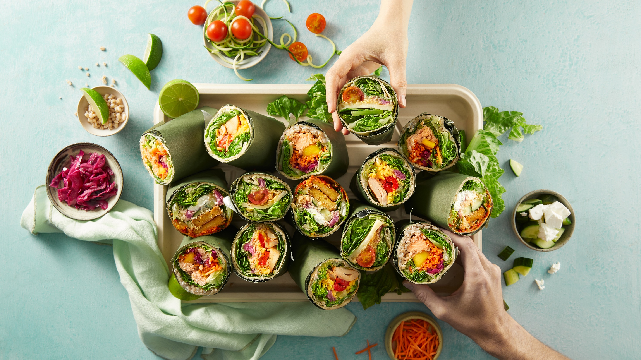


Slide 28
